Slide 1
সবাইকে ফুলের শুভেচ্ছ।
কেমন আছো সবাই

Slide 2
পরিচিতি পর্ব
শিক্ষকের নামঃ হাজেরা আক্তার
পদবীঃ সহকারি শিক্ষক
রহিমদি সরকারি প্রাথমিক বিদ্যালয়
সদর, নরসিংদী

Slide 3
পাঠ্যবই পরিচিতি
বিষয়ঃ প্রাথমিক বিজ্ঞান
শ্রেণিঃ ৩য়, অধ্যায়ঃ দ্বিতীয়
পাঠঃ প্রাণী(১) বিভিন্ন রকমের প্রাণী
পাঠ্যাংশঃ প্রাণীদের দুটি দলে.........আলোচনা কর।

Slide 4
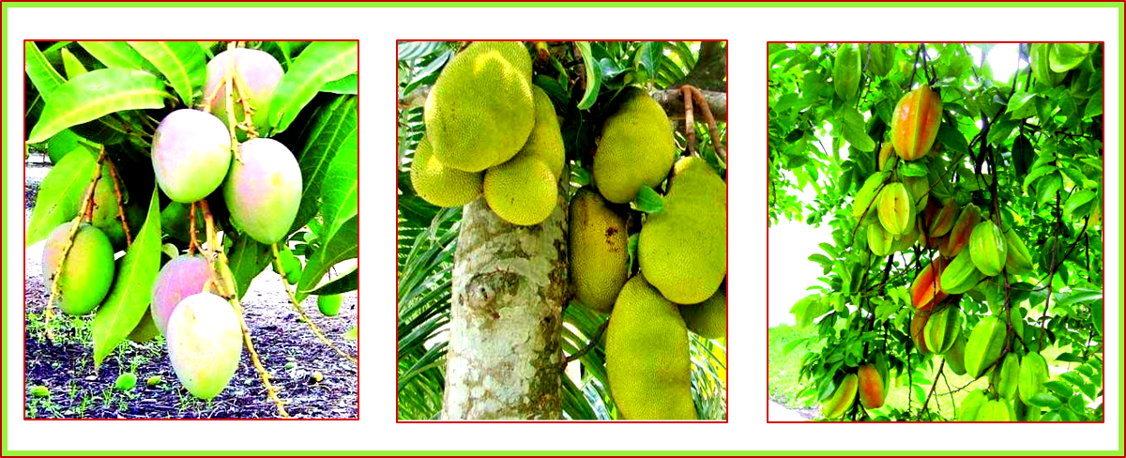
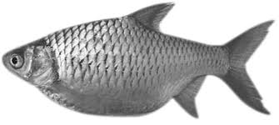
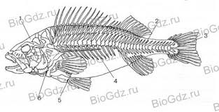
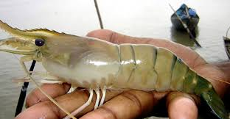
আমরা উদ্ভিদকে কিভাবে শ্রেণিবিন্যাস করতে পারি
আগের পাঠে জেনেছি
ফুল,আকার ও কান্ড অনুযায়ী উদ্ভিদকে ৩ ভাগে ভাগ করা যায়।
কেউ বলতে পারবে কিভাবে প্রাণীর শ্রেণিবিন্যাস করা যায়?

Slide 5
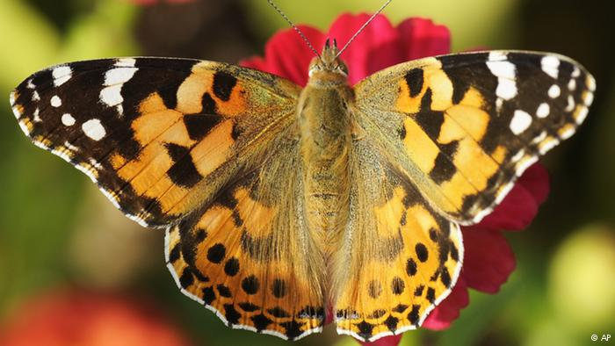
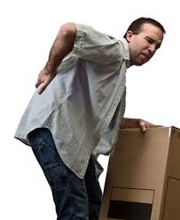
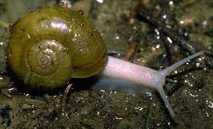
আজ আমরা পড়বো
প্রাণীর শ্রেণিবিন্যাস
আমরা কিভাবে প্রাণীর শ্রেণিবিন্যাস করতে পারি?

Slide 6
শিখনফল
২.২.২.পরিবেশের বিভিন্ন প্রাণীর নাম উল্লেখ করতে পারবে।

Slide 7
তোমরা কি জানো কিছু প্রাণীর শরীরে হাড় আছে, কিছু প্রাণীর শরীরে হাড় নাই।
প্রাণীর শরীরে থাকা হাড়ের উপর ভিত্তি করে প্রাণী কে ২ ভাগে ভাগ করা যায়।
মেরুদন্ডী প্রাণী
অমেরুদন্ডী প্রাণী

Slide 8
পিঠের দিকে এক সাড়ি ছোট ছোট হাড় মিলে মেরুদন্ড তৈরি হয়।
মেরুদন্ড প্রাণীর দেহকে দৃঢ় করে।
যে প্রাণীর মেরুদন্ড আছে তাদের মেরুদন্ডী প্রাণী বলে

Slide 9
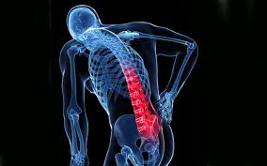
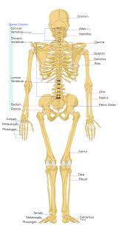
মানুষের মেরুদন্ড আছে।
মাছের মেরুদন্ড আছে।
মাছের মাথার দিক থেকে লেজ পর্যন্ত একটি মোটা কাঁটা আছে।
এটাই মাছের মেরুদন্ড।

Slide 10
পৃথিবীতে অনেক প্রাণী আছে যাদের মেরুদন্ড নেই।
যে প্রাণীর মেরুদন্ড নেই তাদের অমেরুদন্ডী প্রাণী বলে
অমেরুদন্ডী প্রাণীদের অনেকে স্থলে, অনেকে জলে বাস করে
অমেরুদন্ডী প্রাণী

Slide 11
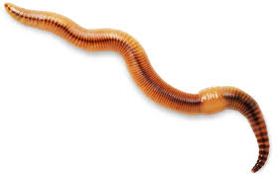
এই প্রাণীদের শরীরে কোন হাড় বা কাঁটা নেই।
তাই এরা অমেরুদন্ডী প্রাণী
কেচো
প্রজাপতি
শামুক

Slide 12
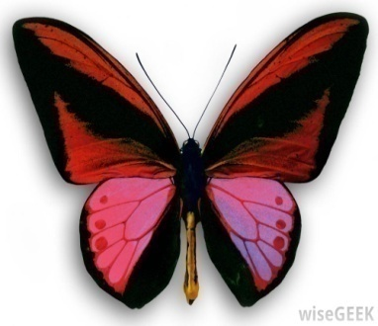
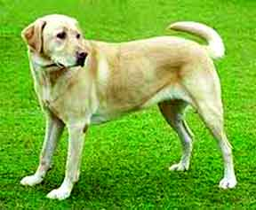
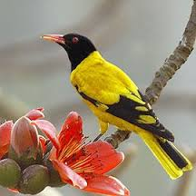
মনে রেখো
মেরুদন্ড নাই
মেরুদন্ড আছে
অমেরুদন্ডী প্রাণী
মেরুদন্ডী প্রাণী

Slide 13
দলীয় কাজ
নিচে কিছু প্রাণীর নাম দেয়া আছে এগুলোকে ভাগ করে নিম্নের ছক অনুযায়ী লিখ।
গরু, মাছি, চিংড়ী, কবুতর, শামুক, মুরগি, টিকটিকি,হাস, ছাগল, মানুষ, প্রজাপতি, ব্যাঙ।
মেরুদন্ডী প্রাণী | অমেরুদন্ডী প্রাণী

Slide 14
একক কাজ
বাম পাশের অংশের সাথে ডান পাশের অংশের মিল কর।
প্রজাপতি, শামুক , চিংড়ী
তাকে মেরুদন্ডী প্রাণী বলে
প্রাণীর দেহকে দৃঢ় করে
মেরুদন্ডী প্রাণী
যে প্রাণীর মেরুদন্ড আছে
অমেরুদন্ডী প্রাণী
মানুষ, পাখি , মাছ
মেরুদন্ড

Slide 15
একক কাজ
শূন্যস্থান পূরণ করঃ
কাঁটা
প্রাণী
মেরুদন্ডী
জলে
অমেরুদন্ডী
১) প্রজাপতি...............প্রাণী।
(২) যাদের মেরুদন্ড আছে তারা ............... প্রাণী।
৩) মানুষ মেরুদন্ডী...........।
৪ অনেক প্রাণী স্থলে অনেক প্রাণী..........বাস করে।
(৫) মাছের দেহে..................আছে ।

Slide 16
মূল্যায়ন
খাতায় উত্তর লিখঃ
(১)প্রাণীদের কয় ভাগে ভাগ করা যায়?
অমেরুদন্ডী প্রাণী কাকে বলে? ৫টি অমেরুদন্ডী প্রাণীর নাম লিখ।
(৩) মেরুদন্ডী প্রাণী কাকে বলে? ৫টি উদাহরণ দাও।

Slide 17
সবাই ভালো থেকো
ধন্যবাদ

